Slide 1
VOLEYBOLA ÖZGÜ HAREKET EĞİTİMİ
PROF. DR. A. DİLŞAD MİRZEOĞLU
SAKARYA UYGULAMALI BİLİMLER ÜNİVERSİTESİ
SPOR BİLİMLERİ FAKÜLTESİ
dilsadmirzeoglu@subu.edu.tr

Slide 2

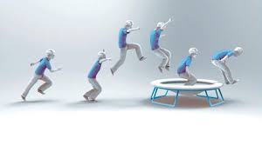
Hareket Nedir?
Konumda veya pozisyonda meydana gelen değişiklik
Organizmanın durağan bir noktaya göre durumunun ya da yerinin değişmesine hareket denilmektedir.
Antrenman bilimi açısından hareket; mekan ve zaman içinde meydana gelen ve daima bir hedefe yönelik olan dinamik bir süreçtir.

Slide 3



Hareketi Etkileyen Faktörler
Fizyolojik faktörler
  Kalp-dolaşım dayanıklılığı, kassal kuvvet ve dayanıklılık ve esneklik.
Psikolojik faktörler
  Korku, kaygı, kendine güven.
Sosyolojik faktörler
  Bir grubun üyesi olmak
  (örn. Fiziksel olarak aktif bir aile rol model olabilir)
  Cinsiyet rolleri
  Ekonomi

Slide 4
Hareket Eğitimi
Temel Hareket Becerileri
Hareket Kavramları
HAREKET EĞİTİMİ
Koordinatif Yetiler

Slide 5
Uzun Süreli Sporcu Gelişim Evreleri
Kazanmak için Antrenman
Kızlar 18+, Erkekler 19+
Temel Hareket Becerileri
(Oyun-eğlence)
Kızlar 6-8 yaş, Erkekler 6-9 yaş
Aktif Başlangıç
(Oyun)
0-6 yaş
Yarışmak için Antrenman
Kızlar 15-21 yaş, Erkekler 16-23 yaş
Antrenman için Antrenman
Kızlar 11-15 yaş, Erkekler 12-16 yaş
Antrenmanı Öğrenme
Kızlar 8-11 yaş, Erkekler 9-12 yaş

Slide 6
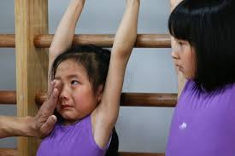
Sporda Özelleşme
Sporcunun, spora katılımı tek bir spor dalıyla sınırlandırması (Hill ve Simons, 1989).
Spora erken yaşta başlama
Tek bir spor dalına erken katılım (çeşitli spor dallarına katılımın tersi)
Yoğun ve yüksek şiddetli antrenmanlara erken katılım
Yarışmaya yönelik spor dallarına erken katılım (Baker, Cobley ve Fraser-Thomas, 2009).

Slide 7

Erken Özelleşmenin Nedeni?
Çocukların sağlıklarına ve gelişimlerine herhangi bir zararlı etkisi olup olmadığına bakmaksızın, olabilecek en kısa zamanda ülke ve dünya çapında sporcular yaratmak ve hazırlamaktır.
İstek: Sporcuların sağlığını ve refahını göz önünde bulundurmaksızın “ne pahasına olursa olsun kazanmak”

Slide 8
Çok Erken Yaşta Özelleşmenin
Olumsuz Yönleri-I
Tek bir spor dalına yoğunlaşmak,o spor dalında kısa vadede başarılı olmak için gereken becerileri, koordinasyonu ve spor dalına özgü koordinasyonu geliştirse de diğer spor dallarına aktarılabilen spor becerilerinin gelişimini sınırlar veya engeller.
Aşırı kullanıma bağlı yaralanma (tenisçi dirseği, rotator manşet yaralanmaları, ön çapraz yaralanmaları vb.) riski artar.
“Bir dizi zoraki yaşam deneyimi”nin sonucu olarak tek boyutlu benlik gelişimine neden olur.
Kendini bir spor dalına çok fazla vermek ve eğer o spor dalında başarısız olunursa, sporcu yıkılır.
Yüksek Performans
(Olgunlaşma)
Özel Antrenman
(Genç Sporcular)
Çok Yönlü Gelişim
(Çocukluk Dönemi)

Slide 9
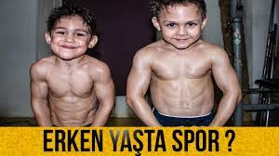
Çok Erken Yaşta Özelleşmenin
Olumsuz Yönleri-II
Psikolojik yıkıma neden olur. Çocuk farklı sosyal etkinliklerden uzaklaşır. Oyun sahasının dışında başarılı bir yaşam sürmek için gereken zihinsel ve sosyal becerilerini geliştirme fırsatını bulamazlar.
Sporcular antrenörlerinin kazanma hırslarının dışında ailelerinin de kazanamaya yönelik arzuları ile baş etmek zorunda kalırlar.
Depresyon, yeme bozuklukları ve kronik yorgunluk belirtileri baş gösterebilir.
Gelişimin engellenmesi ve kazanmak için aşırı baskı nedeniyle sporcuda kaygı düzeyi artmakta ve bunun bir sonucu olarak da sporcunun sporu bırakma olasılığı artmaktadır.

Slide 10
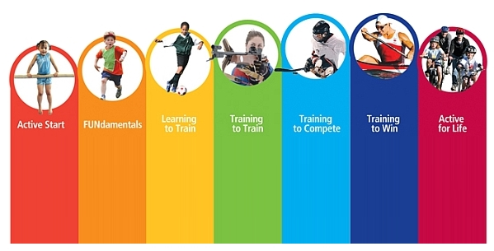
Uygun Zamanda Özelleşmenin
Olumlu Etkileri
Yumuşak ve eğlenceli bir yaklaşımla karşılaşan sporcular, bu şekilde yaklaşım görmeyen sporculara göre daha dengeli ve çok yönlü olarak yetişirler ve kendi spor dallarında elit düzeye ulaşma şansları artar.
Daha iyi bir hareket yapısı ve karar verme becerileri geliştirme fırsatı bulurlar.
Çeşitli spor dallarını deneyimlemek sporcuların sportif olarak daha çeşitli ve uyumlu olmalarını sağlar.
Çocukluk döneminde denenen spor dalı sayısı arttıkça sporda başarılı olma ve elit sporcu olma şansı da artmaktadır.

Slide 11
Uygun Zamanda Özelleşmenin
Olumlu Etkileri
UNUTULMAMALIDIR Kİ:
Ebeveynler çocukları 6-12 yaşları arasındayken onların çeşitli spor dallarına katılmalarını sağlamaktan sorumludurlar=➔DENEME YILLARI

Slide 12
Özelleşme Grupları
Erken Özelleşme: Akrobatik Sporlar (Buz pateni, jimnastik vb.)
Kinestetik Sporlar (Binicilik, snowboard, yüzme vb.)
Geç Özelleşme: Erken Katılımlı Kinestetik Sporlar (Serbest stil kayak, kayaklı koşu, kızak vb.)
Erken Katılımlı Takım Sporları (Basketbol, çim hokeyi, bu hokeyi vb.)
Erken Katılımlı Görsel Sporlar (Badminton, eskrim, tenis vb.)
Geç Özelleşme Gerektiren Sporlar (Atletizm, bowling, boks vb.)
Çok Geç veya Başka Spor Branşına Geçiş (Bisiklet, Golf, VOLEYBOL vb.)

Slide 13
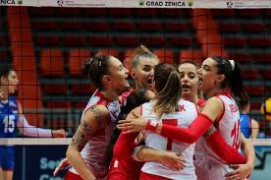
Bu Spor Dallarının Özellikleri
Güç çok önemlidir (voleybolda filedeki hareketlere yönelik olarak sıçramak güç gerektirir)
Temel karar vermeyi ve taktikleri içerir
Kinestetik önemlidir
Teknik önemlidir
Yarışmak için antrenman aşamasına girmeden önce çok geniş bir toplam antrenman kapsamı gerektirir
Uzmanlaşma 18-20 yaş arasında değişir
Kızlar erkeklerle yaklaşık olarak aynı yaşta uzmanlaşır

Slide 14

Neden Hareket Eğitimi???
Yakalama
Sıçrama
Koşma
Kayma
Fırlatma
Yuvarlanma
Fırlatma
Futbol
Basketbol
Atletizm
VOLEYBOL
Badminton
Tenis
Eğer Bunları Yapamazsanız
Bunları da Yapamazsınız

Slide 15
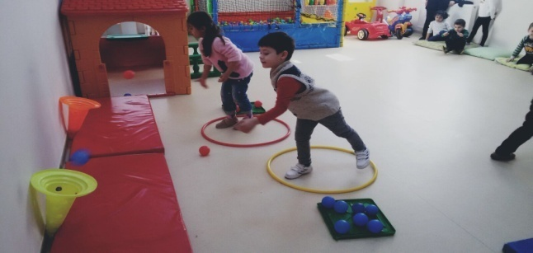
Neden Hareket Eğitimi???
Hareket eğitimi, etkili bir beceri öğrenimi için önemli bir temel oluşturur.
Çocukların yaş ve gelişim özelliklerine uygun olarak hazırlanan hareket eğitimi uygulamaları ile çoklu deneyim kazanmaları sağlanır.
Yapılandırılmış ve yapılandırılmamış etkinlikler ile eğlenme ortamı oluşturularak, fiziksel aktiviteye yönelik istek ve katılım arttırılır.
Etkinlik ve oyunlarda bol tekrarlar sağlanarak, öğrenme ve gelişim sağlanır.

Slide 16
Hareket Eğitimi Yaklaşımının
Amaçları
Yapılandırmacı anlayışın prensiplerinin yansıması olan hareket eğitiminde, çocuklarda, kendine güveni geliştirme, problem çözme becerilerini geliştirme ve işbirlikli öğrenme becerilerini geliştirmek önemlidir.
6-9 yaş dönemi çocuklar için temel hareket becerilerinin en hassas dönemini oluşturmaktadır.
Hareket eğitimi yaklaşımını kullanan öğreticilerin dikkat etmeleri gereken hususlar;
√çocukların keşfetmelerine yardımcı olmak ve hareket deneyimleri yaratmak,
√ çocukları hareket problemlerini tanımlamaya ve çözmeye teşvik etmek ve
√ çocukları eşleri veya grupla çalışmaları için uygun ortamlar sağlamak.

Slide 17
Hareket Eğitimi Uygulama İlkeleri
Çocukların yaş ve gelişim özelliklerine uygun hazırlanan temel hareket eğitimi ile çoklu deneyim kazanması hedeflenmelidir.
Her çocuğun temel hareket becerilerini geliştirebilmesi için etkinlikler yeteri kadar uygulanmalıdır.
Amaca uygun planlanmış etkinlikler öncelikle eğlenceli olmalıdır.
Etkinlikler uygulanırken her çocuğun aktif katılımının sağlanmasına özen gösterilmelidir. Eğer grubun genelinde hareket becerilerin uygulaması veya akıcılığı konusunda sorun yaşanıyorsa, beceriler grubun ihtiyacına göre tekrar şekillendirilmelidir. Çocukların hareketleri zorlanmadan yavaş ve doğru yapması sağlanmalıdır. Sonra daha akıcı ve hızlı yapacak şekilde uygulanmalıdır.
Güvenlik için uygulama alanları ve malzemeler çocuklara uygun hale getirilmelidir. Örneğin öncelikle küçük hafif sünger topların kullanılması ve hareketlerin bu şekilde daha kolay öğrenilmesini kolaylaştıracaktır. İlk çalışmalarda topu yakalayamazken, doğru fırlatamazken bir hafta sonra topu daha çabuk yakalamaya ve daha hızlı, doğru fırlatmaya başlayacaklardır.
Yapılacak etkinliklerde mümkün olduğunca tüm spor dallarına yönelik temel hareket becerilerin yer alması sağlanmalıdır.

Slide 18

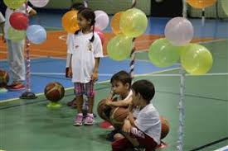
Hareket Eğitiminin Özellikleri
Hareket eğitimi bireysel keşiftir.
Sporcu merkezlidir.
Temelinde problem çözme vardır.
Geleneksel spor eğitiminden daha az formal yapıdadır.
Motor becerilerin öğrenilmesini kolaylaştırır.
Hareket analizini destekler.
Uygun malzeme/araç-gereç (pahalı olmayan) gerektirir.
Hareket eğitimindeki gelişmeler, belirli aralıklarla ölçülmelidir.

Slide 19

Hareket Eğitimi
Temel hareket becerileri ve
Hareket kavramlarından oluşur.

Slide 20
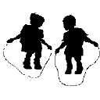
Temel Hareket Becerileri
Temel hareket becerileri oyunlarda, sporlarda, dansta ve fiziksel uygunluk aktivitelerinde kullanılan kompleks ve özel motor becerilerin temelleri oluşturan becerilerdir.
Hareket kavramları ve temel hareket becerileri erken çocukluk döneminde ve ilkokulda öğrenilmelidir.
Bu kavramlar ve beceriler istenilen seviyede öğrenildikten sonra tüm yaşam boyunca kullanılır.

Slide 21
Temel Hareket Becerileri
Hareket Kavramları
YER DEĞİŞTİRME HAREKETLERİ
DENGELEME HAREKETLERİ
Vücut Farkındalığı
NESNE KONTROLÜ GEREKTİREN HAREKETLER
Vücut Farkındalığı
Alan Farkındalığı
Efor Farkındalığı
İlişkiler Farkındalığı
Alan Farkındalığı
Efor Farkındalığı
İlişkiler Farkındalığı
İlişkiler Farkındalığı
Efor Farkındalığı
Alan Farkındalığı
Vücut Farkındalığı

Slide 22
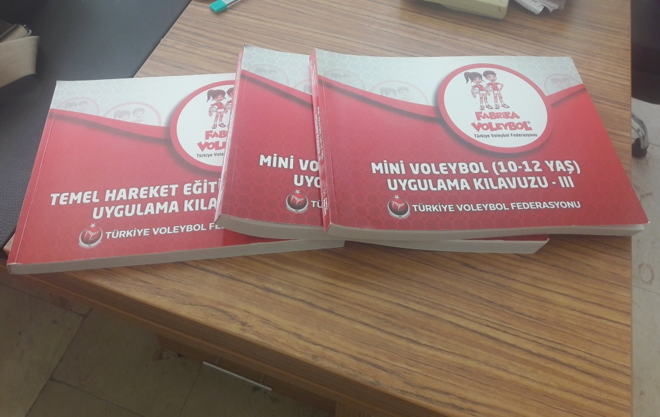

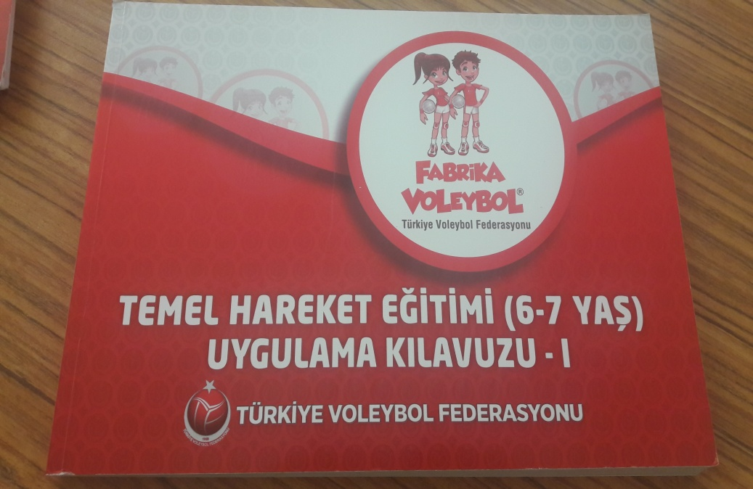
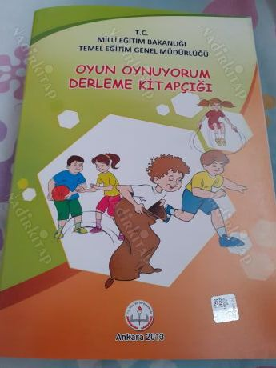

Slide 23

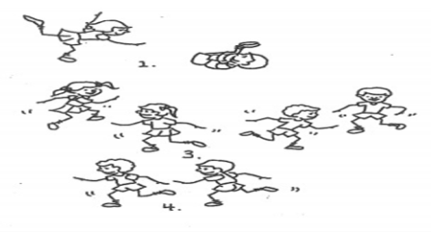
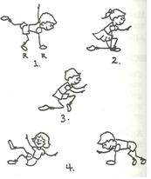
Beceri Temaları
BECERİ TEMALARI | Temel Hareket Becerileri | ŞEKİL
Nesne Kontrolü Gerektiren Hareketler | *Topa alıştırma *Atma *Tutma *Yakalama *Ayakla vurma *Yuvarlama *Durdurma kontrol *Top sürme *Raketle vurma *Uzun saplı araçla vurma
Yer Değiştirme Gerektiren Hareketler | *Yürüme *Koşma *Atlama-sıçrama *Adım al sek *Galop-kayma *Yuvarlanma *Tırmanma
Dengeleme Gerektiren Hareketler | *Eğilme *Esnetme *Dönme *Salınım *Ağırlık aktarma *Atlama ve konma *Başlama-durma *Dinamik-statik denge *Duruş-Oturuş *İtme *Çekme

Slide 24
Temel Hareket Becerilerine Ait Örnek Etkinlikler
Nesne Kontrolü Gerektiren Hareketler (Top sürme-Raketle vurma-Durdurma, Kontrol)
Etkinlik 1: Yüksek seviyede, alçak seviyede, boy hizasında, kısa mesafelerde top sürülür. Çocuklardan söylenen hedeflere doğru top sürmeleri istenir (Voleybol sahasında hücum çizgisine kadar, antrenörün tuttuğu çembere kadar vb.). Antrenör, sözel olarak ritim vererek oyuncuların ritme göre top sürmelerini ister (örneğin; topu elinizle sürün- sürün- sürün -topu tutun! Topu sürün- topu sürün- topu sürün -başınızın üstünde tutun! vb.). Top tek elle ileri sürülürken aynı anda da, bir kez el çırpılır ve bir kez kendi etrafında dönülür
Etkinlik 2: Her çocukta bir raket ve küçük top vardır ve her çocuk sahada dağınık düzende yer alır. Her öğrenci raketin telleri üzerine bir küçük bir top koyar. Raketi çemberi (hula hup) çevirirmiş gibi çevirirken top da raketin yüzeyinde dönecektir. Daha sonra raketin üzerinde balon sektirilir. Öğrenciler balonları raketle yukarı atar ardından tutar. Balonları raketle yukarı atarlar, balonla birlikte yere çömelirler. Karşılıklı eşler birbirlerine balonu atarlar. 5 kişilik daire olurlar ve raketle balona vurarak birbirlerine pas verirler.
Etkinlik 3: Her öğrenci badminton raketinin üzerine masa tenisi (pin-pon) topunu koyar. Rakette top sektirilir. Badminton raketi ile topu yukarı atar ve el değiştirirler. İki elde badminton raketi vardır ve her iki rakette tüy top bulunur. Aynı anda iki raketle toplar yukarı atılıp tutulur.
PAS OYUNU: Takımlar beşer veya altışar kişilik iki gruba ayrılır. Takımların kalesi yoktur. İlk önce oyunda bir top vardır. Topu kapan takım elle top sürerek ve paslaşarak topu rakipten korumaya çalışır. Bir süre sonra ikinci top oyuna dâhil edilir ve iki takım da, iki topa sahip olmaya ve rakibe kaptırmamaya çalışır.

Slide 25
Temel Hareket Becerilerine Ait Örnek Etkinlikler
Nesne Kontrolü Gerektiren Hareketler (Topa alıştırma, Atma, Tutma-yakalama, Ayakla vurma)
Etkinlik 1: İkişerli gruplar oluşturulur. Gruptaki bir çocuğa sünger topu verilir. Topu çift elle 10 kez havaya atıp, tuttuktan sonra arkadaşına verir. Aynı hareketi diğer çocuk yapar.
Etkinlik 2: İkişerli gruplar oluşturulur. Çocuklarda bir top olur, komutla beraber sağ elleriyle topu 5 kez havaya atarlar, sol elleriyle tutmaya çalışırlar. Sonra aynı hareketi diğer çocuk yapar.
Etkinlik 3: 2 veya 3 grup oluşturulur. Daire içinde ve dışında 5’er veya 6’şar çocuk olur. Çocukların her birine farklı büyüklükte toplar verilir. Komutla beraber daire içindeki çocuklar topu daire dışındakilere atarlar ve sola bir pozisyon dönerler.
Etkinlik 4: Çocuklardan 4 grup oluşturulur. Çocuklar 4-5 metre mesafede ayak içi vuruşla karşılıklı paslaşırlar. Pası veren karşıdaki grubun arkasına geçer.

Slide 26
Temel Hareket Becerilerine Ait Örnek Etkinlikler
Yer Değiştirme Gerektiren Hareketler (Yürüme, koşma)
Etkinlik 1: Salona çeşitli ebatlarda çemberler, toplar, ipler, sopalar, alçak seviyede engeller yerleştirilir. Çocuklar sahada nesnelere ve birbirlerine çarpmadan koşarlar. Antrenör sesli komutla bir rakam ve nesne (örn: “3-çember”) söyler. Çocuk çembere giderek 3 kez çembere dokunur ve koşmaya devam eder.
Etkinlik 2: Alanda 3’er m. ara ile huniler yerleştirilir. Her çocuk sırası gelince ilk işarete kadar hızlı, ikinci işarete kadar yavaş yürür, üçüncü işarete kadar tekrar hızlı, son işarete kadar yavaş olarak koşar. Dönüşte tam tersini yapar.
Etkinlik 3: Dörder kişilik gruplar oluşturulur. Her grubun önünde 3 tane huni 3 metrelik aralarla yerleştirilir. Antrenör işaret verdiğinde, her grubun önündeki çocuk hunilerin arasından slalom koşu ile koşarak orta çizgiye kadar ilerler. Orta çizgiye gelince geriye ters yürüme yaparak döner, arkadaşının eline dokunur ve sıranın arkasına geçer. Etkinlik her çocuk 2-3 defa yapıncaya kadar devam eder.
Etkinlik 4: Alana çember, ip, sopalar, huniler ve engeller yerleştirilir. Çocuklar sahada serbestçe koşmaktadırlar. Antrenör “üstünden” (altından, çevresinden, içinden, sağından dön, üstüne dokun, ayağını değdir, dirseğinle dokun… vb.) komutunu verince çocuklar komuta göre hareketini tamamlayıp koşmaya devam eder.

Slide 27
Temel Hareket Becerilerine Ait Örnek Etkinlikler
Yer Değiştirme Gerektiren Hareketler (Atlama ve Sıçrama)
Etkinlik 1: Çocuklar yan yana dururlar. Yerde açık ip bulunur Antrenörün komutu ile çift ayak ile ipin üzerinden olduğu yerde sıçrama, sol ayak ile ipin üzerinden olduğu yerde sıçrama, sağ ayak ile ipin üzerinden olduğu yerde sıçrama yapılır.
Etkinlik 2: Çocuklar sahada dağınık düzendedirler. Antrenörün komutu ile sırayla; tek ayak üzerinde durup, serbest ayağı geride bilekten yakalayıp kaldırarak olduğu yerde 4 kez sıçrama. Aynı hareket ile ileri 4 adım atma ve geriye 4 adım atma. Sağa ve sola 4’er adım atma. 4 adımda olduğu yerde bir tur dönme. Yukarıdaki etkinlikleri diğer ayakta tekrar etme.
Etkinlik 3: Her bir çocuğun elinde atlama ipi vardır ve dağınık düzende esas duruştadırlar. Antrenörün komutu ile çift bacak ip atlama, tek tek (bir sağ-bir sol) ip atlama, tek sağ bacak üzerinde ip atlama, tek sol bacak ip atlama yapılır.
OYUN: Çocuklardan sıçrayan topu taklit etmelerini istenir. Bunu yaparken çömelmiş durumda ve sırtları dik olmalıdır. Top gibi sıçrarlarken her defasında değişik yüksekliğe sıçramaları istenir. Topu taklit ettikten sonra çocuklar ikişerli eş olurlar. Biri top olur, diğeri topu sıçratan olur. Antrenörün komutu ile topu sıçratan arkadaşının ya omzunu ya da başını hafifçe iterek sıçratmayı başlatır.

Slide 28
Temel Hareket Becerilerine Ait Örnek Etkinlikler
Dengeleme Gerektiren Hareketler Becerileri (İtme ve Çekme)
Etkinlik 1: Çocuklar ikişerli eş olur. Antrenörün verdiği komutla birlikte iki elle, bir diz ile, tek elle, oturma pozisyonunda iki ayakla, oturma pozisyonunda tek ayakla, sırt ile ve tek omuzla birbirlerini kontrollü olarak iterler.
Etkinlik 2: Çocuklar ikişerli eş olurlar ve birbirlerine bakacak şekilde bir çizginin sağında ve solunda çömelerek pozisyon alırlar. Antrenörün komutu ile iki ellerini kullanarak birbirlerini iterek dengelerini bozmaya çalışırlar.
Etkinlik 3: Çocuklar alanda dağınık biçimde ikişerli eş olarak dururlar. Her iki çocukta bir tane el havlusu vardır. Antrenörün komutu ile sırasıyla havlunun ucundan karşılıklı tutup çekme hareketi yaparlar (ayaklar bitişik iki el ile tutma), havlunun ucundan karşılıklı tutup çekme hareketi yaparlar (bir ayak öndedir iki el ile tutma) ve havlunun ucundan karşılıklı tutup çekme hareketi yaparlar (ayaklar bitişik iki el ile tutma).
HALAT ÇEKME OYUNU: Çocuklar bireysel özelliklerine göre iki grup oluşturulur. Her grup halatın bir ucunu tutar. Belirlenen çizgi ortada olmak üzere antrenörün komutu ile halat çekilir. Çizgiyi geçen taraf oyunu kaybeder.

Slide 29
Temel Hareket Becerilerine Ait Örnek Etkinlikler
Dengeleme Gerektiren Hareketler becerileri (Statik ve Dinamik Denge)
Etkinlik 1: Çocuklar sahada yerde otururlar. Antrenörün komutu ile sırasıyla, iki ayağını yerden kaldırır (eller arkadadır) ve iki ayağını yerden kaldırır (eller önde yere paralel). Bir destek noktası kullanarak, denge hareketi gösterirler (planör, tek ayak üzerinde durma vb.). İki destek noktası kullanarak denge hareketi gösterirler (ayakta durma, tek ayak bir el yerde vb.). Üç destek noktası kullanarak, denge hareketi gösterirler (ayakta durma ve tek el yerde, iki el yerde tek ayak üzerinde vb.). Dört destek noktası kullanarak, denge hareketi gösterirler (iki ayak iki el yerde, iki diz ve iki ayak yerde vb.). Beş destek noktası kullanarak denge hareketi gösterirler (iki ayak, iki el, burun yerle temas halinde vb.).
Etkinlik 2: Çocuklar ikişerli eş olup sahada dağınık şekilde dururlar. Antrenörün komutu ile sırasıyla, ikili grup olan çocuklar el arabası yürümesi yaparlar, ikili grup olan çocuklar birbirlerini tek bacağını tutarlar, önce beklerler sonra oldukları yerde 360̊ dönerler. İkili grup olan çocuklar tek bacaklarını tutarlar, biri ayakta esas duruşta iken diğeri yerdeki bacağının üzerine doğru eğilir ve bekler.
Etkinlik 3: Antrenör dengeleme hareket kartlarını (planör, V duruşu, kartal duruşu vb.) alana ters olarak dağıtır. Komut verdiğinde her çocuk bir denge hareket kartını alarak oradaki hareketi yapar.

Slide 30

Hareket Kavramları
Hareket kavramları özel hareket amaçlarını gerçekleştirmek için bireyin kendi davranışlarını adapte etmesine ve düzenlemesine izin veren hareketlerin bilgisi ve anlayışıdır.

Slide 31

Hareket Eğitimi ile İlgili Sorular?
Vücudumuz nasıl hareket eder?
Nerede hareket ederiz?
Nasıl hareket ederiz?
Kiminle veya ne ile hareket ederiz?

Slide 32

Hareket İçin;
Hareket etmek için bazı şeylere ihtiyacınız var-VÜCUTLARINIZ
Hareket etmek için bir yere ihtiyacınız var-ALAN
Hareket etmek için enerjiye ihtiyacınız var-ÇABA (EFOR)
Hareket etmek için sık sık diğer kişilerle, nesnelerle ilişki kurmaya ihtiyacınız var-İLİŞKİLER

Slide 33
Temel Hareket Kavramları
Vücut Farkındalığı | Alan Farkındalığı | Efor Farkındalığı | Hareket İlişkileri
Vücut Ne Yapabilir? | Vücut Nerede Hareket Eder? | Vücut Nasıl Hareket Eder? | Vücut parçalarıyla nesne veya bireyle, eş ve grupla neler yapabilirim?
a.Vücudun bölümlerini tanıma (kol, el, dirsek, bacak, diz, ayak, gövde, baş vb.) b.Vücudun bölümlerinin ve tamamının yapacağı hareketleri açıklama c.Vücut ağırlığının transferi | a. Alan: Kişisel alan Genel alan b. Yönler: Yukarı-aşağı Öne-geriye Sağ-sol Saat yönü Saat yönünün tersine c. Seviyeler: Düşük Orta Yüksek Derin d. Yol: Düz Eğimli Dairesel Zikzak e. Uzamsal: Geniş-dar Yakın-uzak f. Ebat: Büyük- küçük | a. Zaman: Kısa Orta Uzun b.Tempo: Hızlı-yavaş c.Güç: Güçlü-güçsüz d. Akıcılık: Serbest Zorunlu (yönergeler doğrultusunda) | a. Vücut parçaları ile: Dar-geniş, Salınarak Simetrik-asimetrik b. Nesne ve/veya bireyle: Üzerinde-altında İçinde-dışında Yakın-uzak Ön-arka Birlikte-aracılığıyla Birlikte-ayrı Çevresinde, Yanında Etrafında, Boyunca c.Eş-grup ile: Yönetme/takip etme Ayna/eşleştirme Beraber/karşı Gruplar arası, Gruplar Eşler, Bireysel Grup içinde bireysel

Slide 34


Hareket Kavramları-I
VÜCUT FARKINDALIĞI: Öğrencinin vücut bölümlerinin ve vücudunun yapabileceği hareketlerin ayrımında olarak hareket edebilmesidir.
Vücut Farkındalığının Amaçları
Vücut parçalarını tanımlama ve yerlerini söyleme
Vücudun alacağı şekiller ve pozisyonları bilme
Vücut hareketlerinin farkında olma
Vücudu duyguları anlatan bir iletişim aracı olarak algılama/kullanma
Kas geriliminin ve rahatlamanın farkında olma

Slide 35
1.Vücut Farkındalığı ile İlgili Örnek Etkinlikler
Etkinlik 1: Çocuklar yarı voleybol sahasında yürürler. Antrenör komutla yapılması gereken hareketi söyleyince çocuklar “çak bir beşlik” hareketini yaparlar. Antrenörün sırası ile komutları: “Sol el” (çocuklar birbirlerine sol el ile beşlik hareketini yapar), “sağ diz” (çocuklar birbirlerinin dizlerine beşlik hareketini yapar) vb.
Kavramlar: Farklı vücut parçaları.
Etkinlik 2: Çocuklara birer tane fasulye torbası verilir. Bu fasulye torbasını çocuk vücudunun istediği bir bölgesine yerleştirir (baş üstü, elin üstü, omuz vb.). Çocuklar sahada dağınık düzende yürümeye başlarlar. Çocuklar yürüme sırasında fasulye torbasına dokunmayacaklardır. Fasulye torbasını düşüren çocuk alıp tekrar vücut bölgesine yerleştirir. Beş kez düşüren çocuk olduğu yere oturur. Antrenör komut verdiğinde fasulye torbasının yeri değişir.
Kavramlar: Vücut bölümleri.

Slide 36

Hareket Kavramları-II
ALAN FARKINDALIĞI: Öğrencinin vücudunu farklı yönlere hareket ettirirken daha güvenli hareket edebilmesi için seviye, uzam, yol, yön ve konumun farkında olmasıdır.
Genel Alan: Öğrenciler güvenli bir şekilde yer değiştirme yapabileceği, sınırları belli olan alandır.
Kişisel Alan: Öğrencinin hareket ederken kollarını açtığında sahip olduğu varsayılan alan boşluğudur.

Slide 37

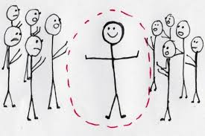
Hareket Kavramları-II
Alan Farkındalığının Amaçları
Kişisel alanını tanır ve diğerlerine saygılı olur
Genel alanda güvenle hareket eder
Farklı yönleri tanır ve yönleri nasıl değiştireceğini bilir
Hareketin farklı seviyelerini anlar
Çeşitli hareketli objeler ile farklı yollar boyunca hareket eder
Görev ve duruma göre hareket serisi düzenler

Slide 38
2. Alan Farkındalığı ile İlgili Örnek Etkinlikler
Etkinlik 1: Çocuklar sekizer kişilik gruplar oluştururlar. Her grup servis çizgisinde arka arkaya dizilir. Her gruba ait orta çizgide iki tane A4 boyutlarında birer kâğıt vardır. Bu kâğıtlardan birinde çöp adam çizilidir. Grubun başındaki çocuklarda keçeli kalem vardır. Antrenörün komutu ile grubun ilk çocukları orta çizgiye kadar koşarak çöp adam çizili kâğıda bakar ve boş olan kâğıda çöp adamın bir çizgisini çizer ve geriye koşarak keçeli kalemi arkadaşına verir.
Kavramlar: Genel ve kişisel alan, hızlı-yavaş, sağ-sol, öne-geriye, bireysel-grup.
Etkinlik 2: Antrenör orta çizgide durur. Çocuklar hücum çizgisindedir. Antrenör basketbol topunu yere vurur. Çocuklar top yere vurunca servis çizgiye kadar yerden gelen toptan kaçarak yürürler. Antrenör yere vurduğu topu çocuklara yuvarlayarak onları vurmaya çalışır.
Kavramlar: Hızlı-yavaş, yakın uzak, genel-kişisel alan, bireysel
Etkinlik 3: Çocuklar kendi kişisel alanlarında bacaklarını yana doğru açarak geniş, kollarını yukarı uzatarak uzun hareket etmeyi öğrenir.
Kavramlar: Kişisel alan, öne-geriye, sağ-sol, geniş-dar, bireysel-eşle, ayna-eşleştirme, yakın-uzak

Slide 39

Hareket Kavramları-III
EFOR FARKINDALIĞI: Zaman, güç ve akıcılık bileşenlerinden oluşan ve vücudun nasıl hareket ettiğinin tanımlanmasıdır.
Efor Farkındalığının Amaçları
Tempo: Hızda (süratte) farklılaşmayı anlar ve hareket hızında artma ve azalmayı kavrar.
Güç: Yaratıcı olur ve görevin gerektirdiği gücü karşılamak için düzenleme yapar.
Akıcılık:Hareketleri kolayca birbirine bağlar ve sınırlı zaman ve alanda hareketlerini gerçekleştirir.
Süre: Hareket süresini anlar ve farklı
sürelerde hareketlerini gerçekleştirir.

Slide 40
Efor Farkındalığı ile İlgili Örnek Etkinlik
Etkinlik 1: Çemberler alçak hedefler olarak yere konulur. Kare kutu duvar dibindedir. Üç lobut cimnastik sırasının üstünde yan yana durur. Üç huni piramit şeklinde yerde dizilmiştir. Çöp kutusu da duvar dibine konur. Çocuklar sırasıyla ellerindeki sünger topları çembere, kutuya, çöp kutusuna ve son olarak da lobutlara atarlar. Yüksek hedefler çember duvara bantlanır. Kâğıtlar üzerine çizilen geometrik şekiller duvara bant yardımıyla yapıştırılır. Duvara bir adet gülen yüz çizilir. Çocuklar hedeflere sırayla topu atıp tutarlar.
Kavramlar: Güçlü-güçsüz, hızlı-yavaş, yukarı-aşağı, sağ-sol, yakın-uzak, büyük-küçük.

Slide 41

Hareket Kavramları-IV
HAREKET İLİŞKİLERİ: Hareket ederken vücut parçaları ile, nesne ile, eşli ve grupla nasıl doğru hareket edileceğinin tanımlanmasıdır.
Hareket İlişkileri Amaçları
Vücut parçalarının birbiriyle ve tüm vücutla olan ilişkilerini anlar.
Eşle ve/veya grupla etkili bir şekilde hareket eder.
Vücut veya onun parçalarının ile obje arasındaki ilişkiyi anlar.

Slide 42
İlişkiler Farkındalığı ile İlgili Örnek Etkinlik
Etkinlik1: Üzerinden, yakınından, altından, uzağından ve içinden geçme kavramlarının algılanması için çocuklar karşılıklı olarak ipi tutarlar. Çocuk ipin üzerinden geçer. İpi yerden 15 cm. yukarı kaldıran çocuklar diğer çocuğun ipin altından geçmesini sağlarlar. Zemine yerleştirilen ip ve çemberler vardır. Çocuklara verilen komutlarla çemberin uzağından geç, içinden geç gibi yönergelerle kavramlar öğretilir. Daha sonra aynı çalışmalar eşle yapılır.
Kavramlar:

Slide 43
Temel Hareket Becerileri ve Hareket Kavramlarına Ait Örnek Etkinlikler
Etkinlik 1: Voleybol sahasına ip merdivenleri yerleştirilir. Merdivenin aralıklarından oluşan boşluklarda adım al-sekme hareketi ileri, yana ve geriye yapılır.
Beceri Teması: Yer değiştirme hareketleri: Adım al-sek
Hareket Kavramları: Alan farkındalığı: Genel-kişisel alan, öne-geriye, sağ-sol,
Hareket İlişkileri: bireysel, uzak-yakın
Etkinlik 2: Duvara çeşitli büyüklüklerde hedefler çizilir ve her hedefin içine büyüklüklerine göre puanlar yazılır (1 puan, 2 puan, 3 puan vb). Çocuklar çift elle baş üzerinden topu hedeflere atar ve puan toplamaya çalışırlar. Sonra aynı etkinlik sadece sağ ve sol el kullanılarak yapılır.
Beceri Teması: Nesne Kontrolü: Atma
Hareket Kavramları: Efor farkındalığı: Hızlı-yavaş,
Alan farkındalığı: alçak-yüksek, uzun-kısa,
Hareket ilişkileri: bireysel

Slide 44
Temel Hareket Becerileri ve Hareket Kavramlarına Ait Örnek Etkinlikler
Etkinlik 3: Çocuklar sahada yerde otururlar. Antrenörün komutu ile sırasıyla,
*Bir destek noktası kullanarak denge hareketi gösterirler (planör, tek ayak üzerinde durma)
*İki destek noktası kullanarak denge hareketi gösterir (ayakta durma, tek ayak bir el yerde gibi)
*Dört destek noktası kullanarak denge hareketi gösterir (iki ayak iki el yerde, iki diz ve iki ayak yerde gibi)
*Beş destek noktası kullanarak eşle denge hareketi gösterirler
Beceri teması : Dengeleme Hareketleri: Nesnesiz –Statik Denge
Hareket Kavramları: Efor Farkındalığı: Zorunlu-serbest, yavaş-hızlı, uzun-orta-kısa,
Hareket İlişkileri: bireysel-eşli

Slide 45
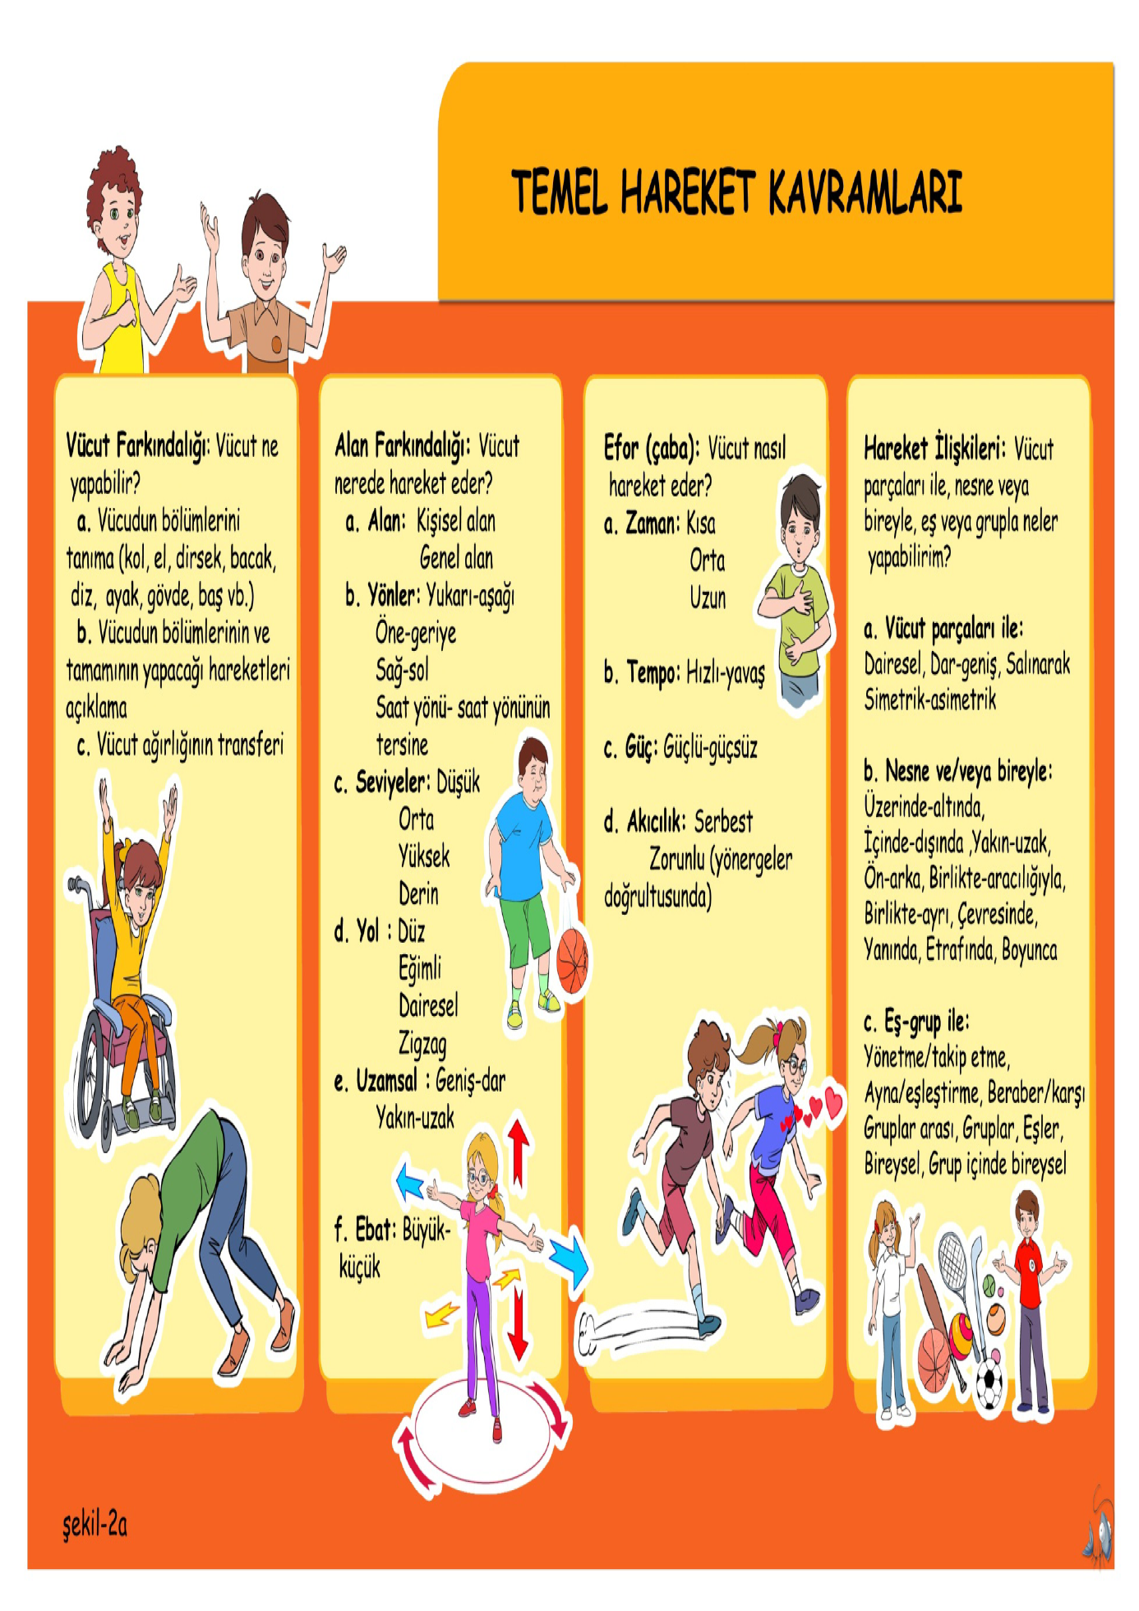

Slide 46
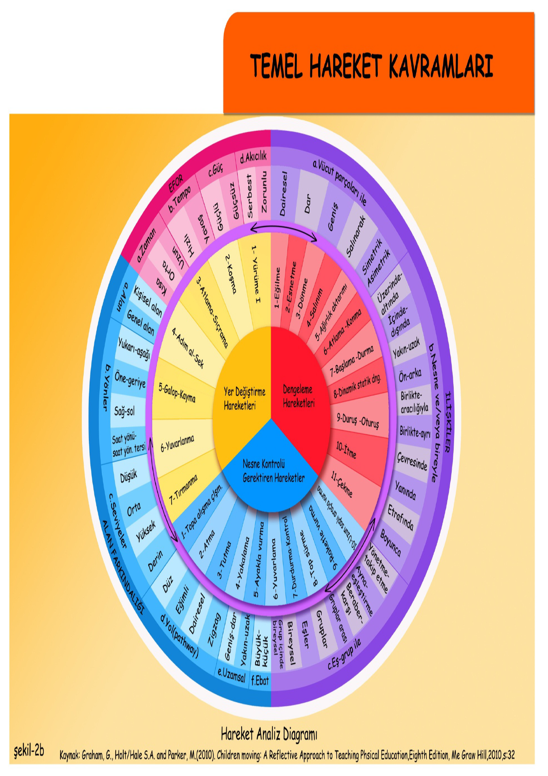

Slide 47

DİNLEDİĞİNİZ İÇİN TEŞEKKÜRLER ☺

